Slide 1



Slide 2

Phiên bản Lớp học

Slide 3











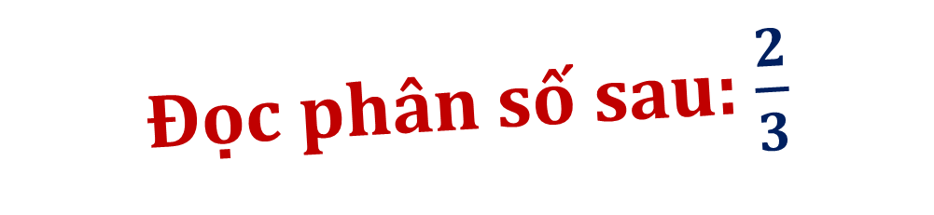
Câu 1
Đọc phân số sau: $\frac{2}{3}$
Hai phần ba
Notes:
Đọc xong câu hỏi click vào chỗ bất kì để ra đồng hồ đếm ngược.
Hết giờ click vào chỗ bất kì để ra đáp án

Slide 4
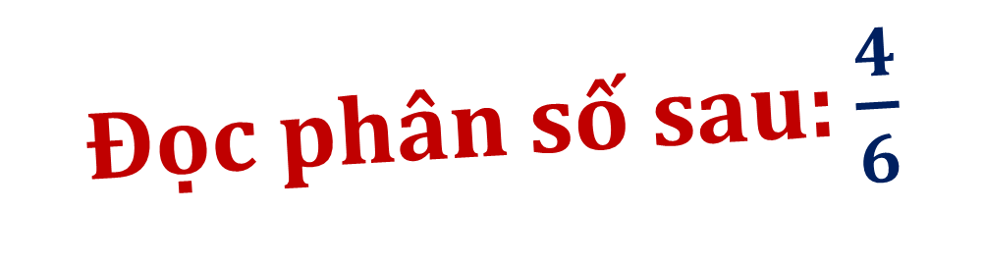
Câu 2
Đọc phân số sau: $\frac{4}{6}$
Bốn phần sáu
Notes:
Đọc xong câu hỏi click vào chỗ bất kì để ra đồng hồ đếm ngược.
Hết giờ click vào chỗ bất kì để ra đáp án

Slide 5

Câu 3
Viết thương của phép chia: 7 : 5
$$\frac{7}{5}$$
Notes:
Đọc xong câu hỏi click vào chỗ bất kì để ra đồng hồ đếm ngược.
Hết giờ click vào chỗ bất kì để ra đáp án

Slide 6

Câu 3
Số. 0 : 7 = ?
$$\frac{0}{7}$$
Notes:
Đọc xong câu hỏi click vào chỗ bất kì để ra đồng hồ đếm ngược.
Hết giờ click vào chỗ bất kì để ra đáp án

Slide 7


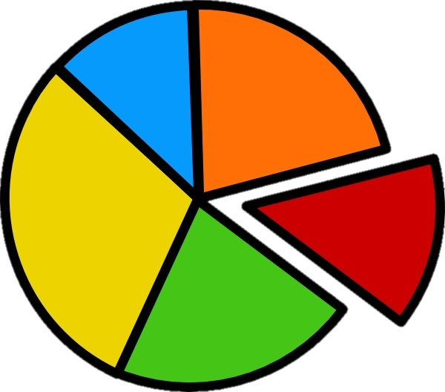







Slide 8

Nắm được tính chất cơ bản của phân số;
Vận dụng giải bài tập, bài toán thực tế có liên quan.

Slide 9




Slide 10


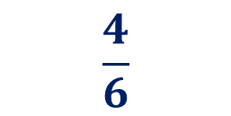

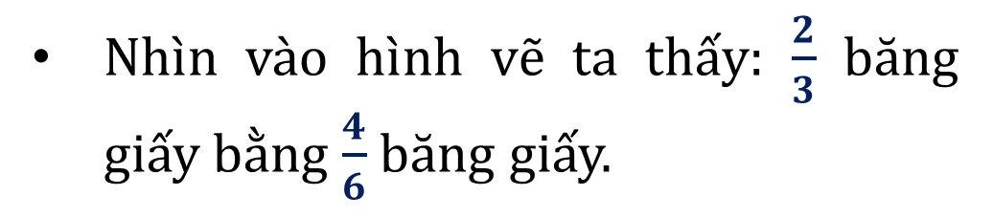
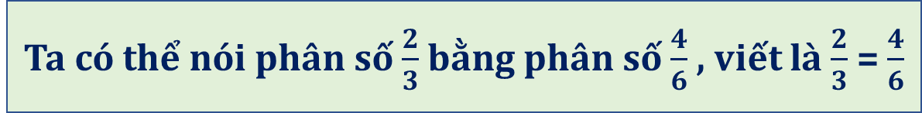
a) Có 2 băng giấy như sau:
Việt chia băng giấy thành 3 phần bằng nhau rồi tô màu 2 phần
Mai chia băng giấy thành 6 phần bằng nhau rồi màu 4 phần
$$\frac{2}{3}$$
Nhìn vào hình vẽ ta thấy: $\frac{2}{3}$ băng giấy bằng $\frac{4}{6}$ băng giấy.
Ta có thể nói phân số $\frac{2}{3}$ bằng phân số $\frac{4}{6}$ , viết là $\frac{2}{3}$ = $\frac{4}{6}$
$$\frac{4}{6}$$

Slide 11
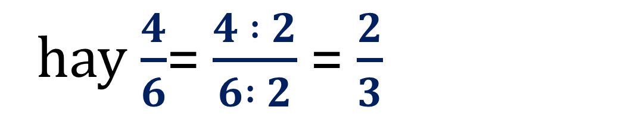
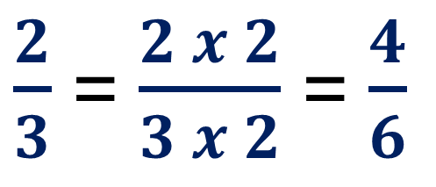
b) Ta có:
$\frac{2}{3}$ =$\frac{2 x 2}{3 x 2}$ = $\frac{4}{6}$
hay $\frac{4}{6}$=$\frac{4 : 2}{6 : 2}$ = $\frac{2}{3}$
Nhận xét:
Nếu nhân cả tử số và mẫu số của một phân số với cùng một số tự nhiên khác 0 thì được một phân số bằng phân số đã cho.
Nếu chia hết cả tử số và mẫu số của một phân số cho cùng một số tự nhiên khác 0 thì được một phân số bằng phân số đã cho.

Slide 12



Slide 13
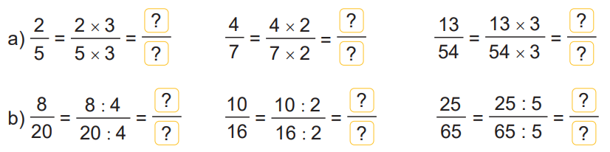
1. Số?
6
8
39
15
14
162
2
5
5
5
8
13

Slide 14
2. Số?
2
2 x
10
4
4 x 7
28
5
?
?
a)
=
=
=
=
5
5 x
25
7
7 x
49
5
7
?
?
?
9
24
24 :
3
36
36 :
8
?
4
?
?
=
=
b)
=
=
40
40 :
10
32
32 : 8
4
4
?
?

Slide 15
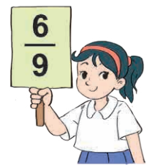




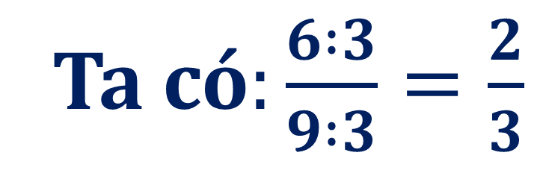
3. Chọn câu trả lời đúng.
Cùng giảm 3 lần tử số và mẫu số của phân số trong tấm thẻ bên, ta được phân số nào bằng phân số trong tấm thẻ đó?
A$. \frac{2}{9}$
B$. \frac{6}{3}$
C$. \frac{2}{3}$
D$. \frac{3}{2}$
Ta có$:\frac{6 :3}{9 :3}=\frac{2}{3}$

Slide 16


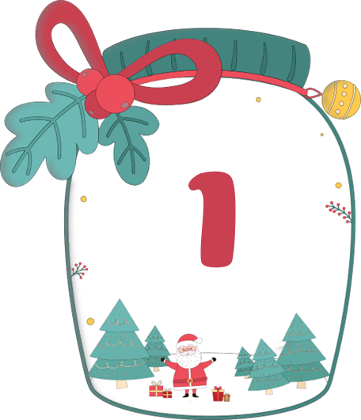
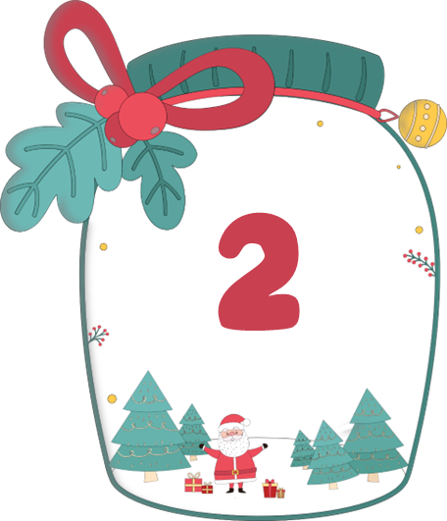
Hãy trả lời các câu hỏi có trong 2 lọ điều ước để có thể nhận các phần quà bí ẩn bạn nhé!

Slide 17






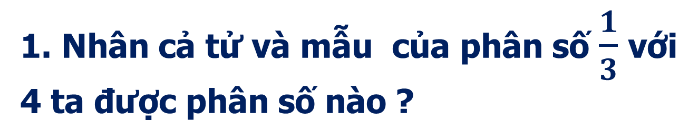


1. Nhân cả tử và mẫu của phân số $\frac{1}{3}$với 4 ta được phân số nào ?
A
$$\frac{3}{5}$$
B
$$\frac{1}{3}$$
C
D
$$\frac{1}{12}$$
$$\frac{4}{12}$$

Slide 18






2. Số . $\frac{8}{64}$ = ?
A
$$\frac{1}{8}$$
B
$$\frac{4}{15}$$
C
D
$$\frac{1}{64}$$
$$\frac{1}{9}$$

Slide 19


